Slide 1
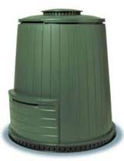
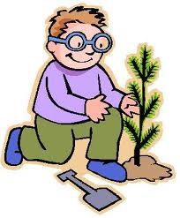
Ola chamo-me Tiago, tenho 13 anos e vivo na Horta. Tudo começou na primária, na escola da vista alegre, começando a reciclar, plantar arvores e muito mais. Foi aí que comecei a minha ligação com a natureza, a não deitar lixo no chão. Também puseram lá na escola uma coisa que era de compostagem que era para por as cascas de frutas e folha secas.

Slide 2
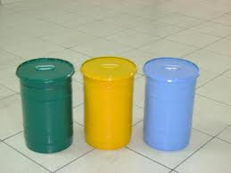
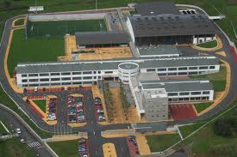
Agora, no 3º ciclo ja é mais diferente, a gente não planta mas sim vamos apanhar lixo na aula de cidadania. Na escola temos os ecopontos e também a caixa de compostagem. Eu, lá em, casa não faço reciclagem.

